Slide 1
Зимние забавы.
МБДОУ д/с №27.
Воспитатель Горбатова И.С.

Slide 2
Сколько шапок разных-разных! Синих, красных, чистых, грязных! В разных шапках много разных - даже грустных и несчастных. Снег посыпал густо-густо и засыпал грустных-грустных… Нет ни грустных, ни ворчливых - много белых и счастливых!

Slide 3
Игры любят все на свете – В ручеёк играют, дети! Встали в пары друг за дружкой, Взялись за руки с подружкой Ручки вверх подняли, Струйкой побежали! Те, кто были впереди, Оказались позади, Ручеёк бежит, журчит, Следом песенка звенит!

Slide 4
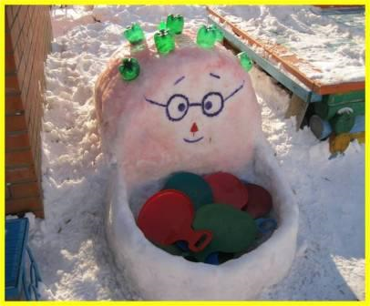
На ледянке быстро с горки Покатил малыш Егорка. А за ним скользил Денис, Улетая быстро вниз...
Громыхала громко горка, И кричал "Урааа!" Егорка, И кричал "Урааа!" Денис, Улетая быстро вниз.

Slide 5
Попади в цель.

Slide 6
Ходим, ходим по дорожке, поднимаем выше ножки!

